Slide 1

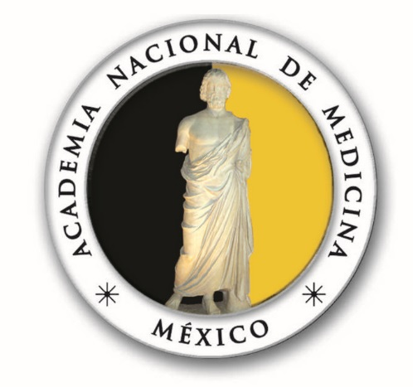
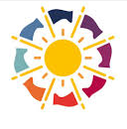
2015 Año Internacional de la Luz
Simposio Año Internacional de la Luz Luz y Medicina
“NEUROFISIOLOGÍA”
Julio Sotelo

Slide 2
Un verso del Corán señala:
“Dios es la Luz de los cielos y de la tierra” 20:25
Y define la luz de Dios como:
“Una lámpara que ilumina lo que él desee”

Slide 3
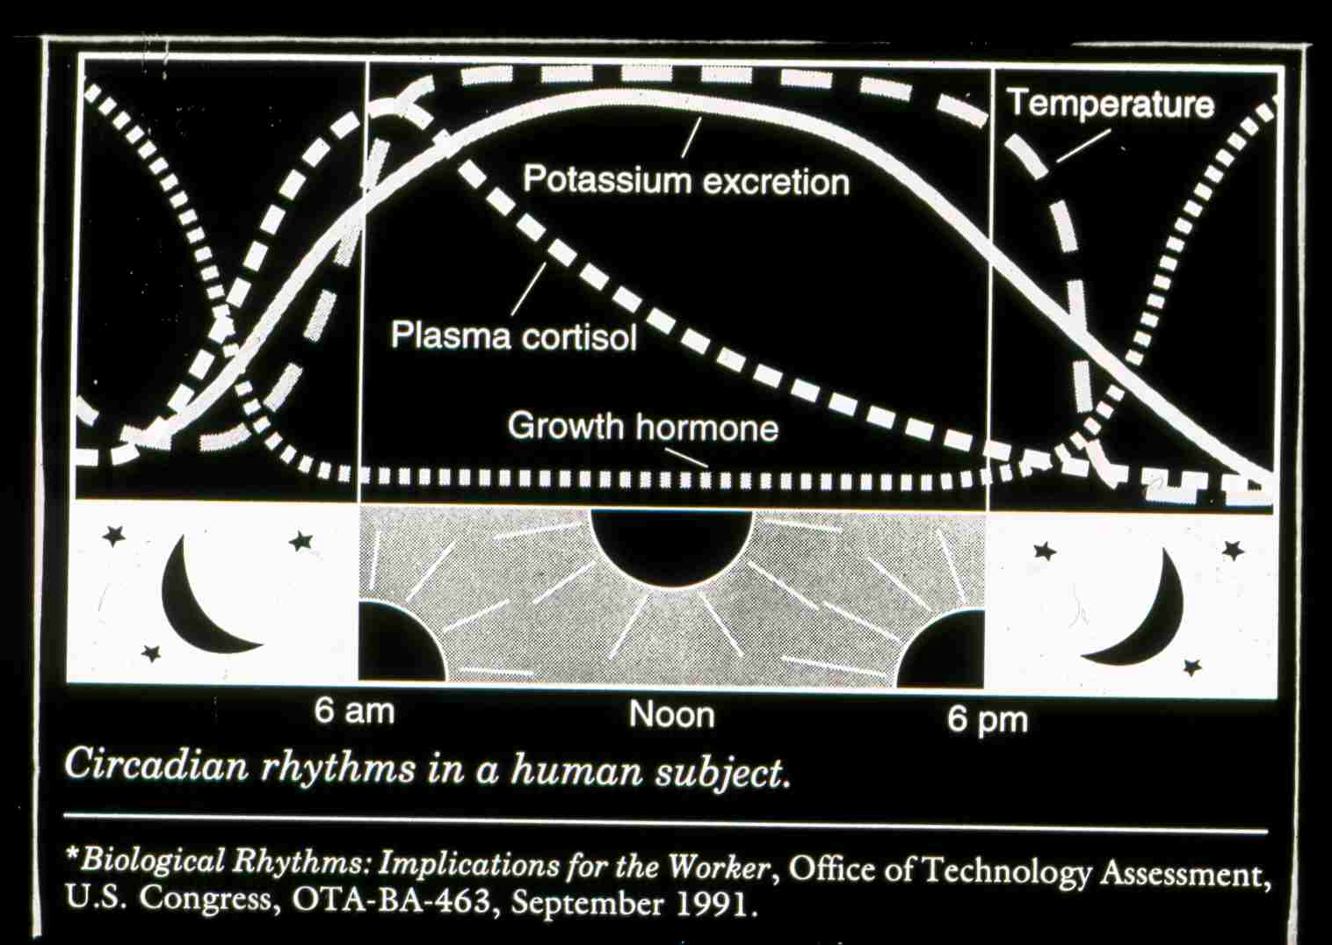

Slide 4
LUZ participa en la regulación de los sistemas Hormonales, Circadiano y Conductual

Slide 5
Reloj circadiano:
Liberación de melatonina
Síntesis de dopamina
Liberación de GABA
Ph Extracelular
Amplitud ondas Beta
Expresión de genes de Opsina y rodopsina

Slide 6
Melanopsina, Neuropsina
Fotoreceptor ocular que regula detección de luz sin imagen.

Slide 7
Melanopsina:
Non-visual responses to light
conos bastones melanopsina
Trends in Neurosciences 2014;37:1-9

Slide 8
Fotopigmentos en el hipotálamo en aves
(OPSINA)
Gonadotropin Vasotocina
Releasing-hormone
Frontiers in Neuroendoc 2015;37:13

Slide 10
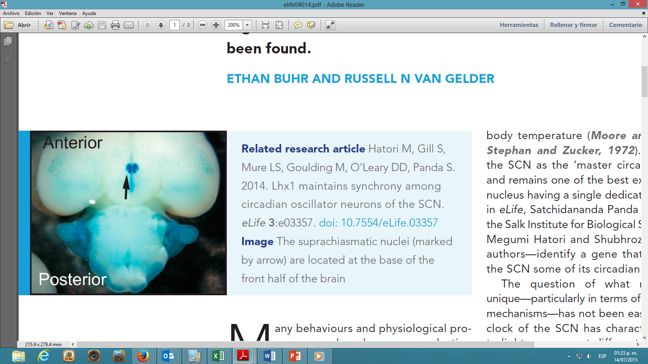

Slide 11
Regulación circadiana de la autofagia
Invest Ophtalmol 2014;55:3237-46

Slide 12
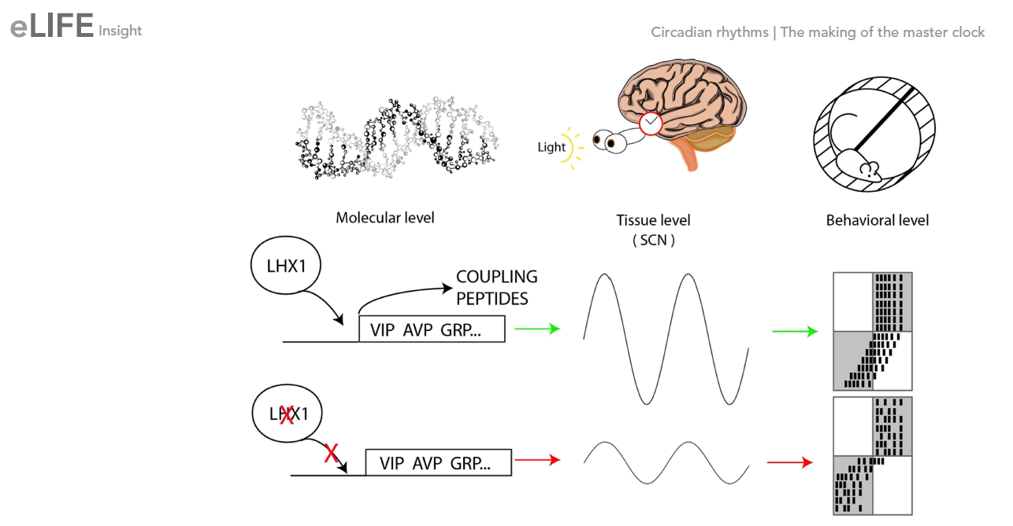
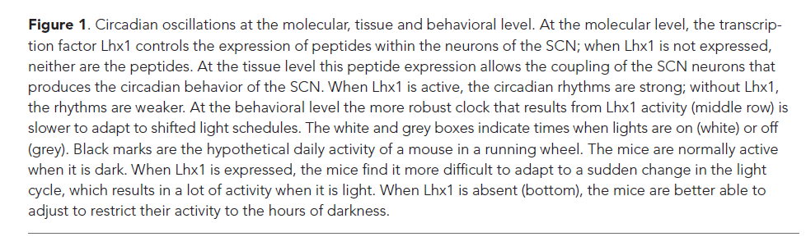

Slide 13
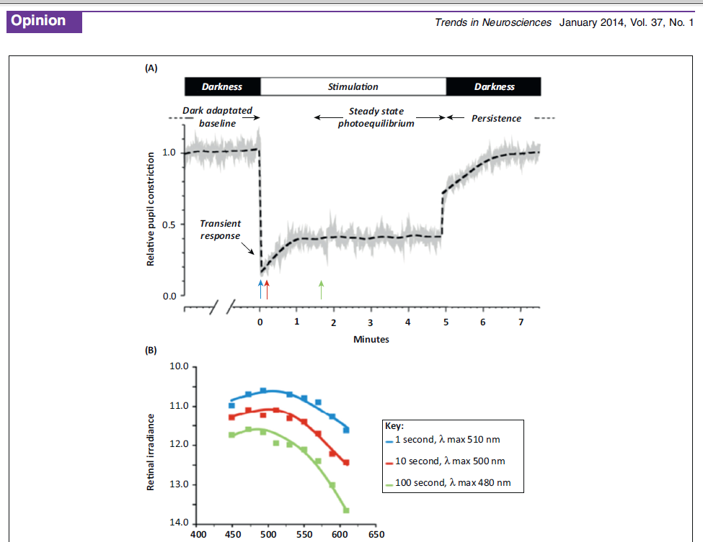
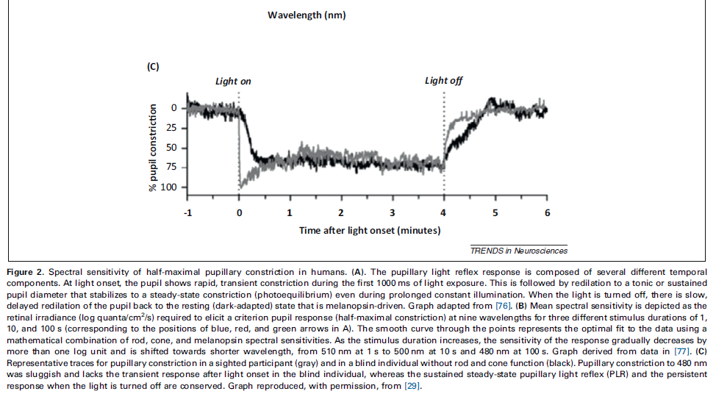

Slide 14
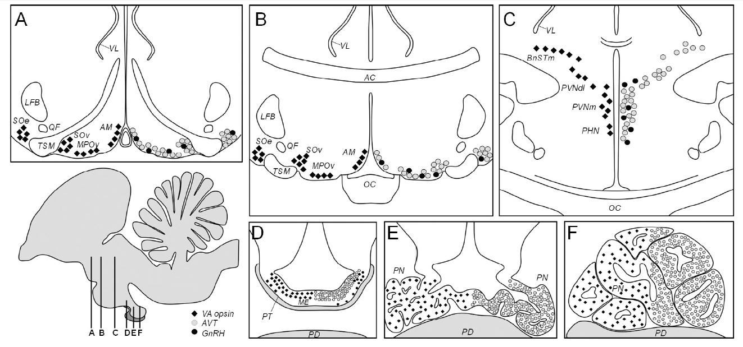
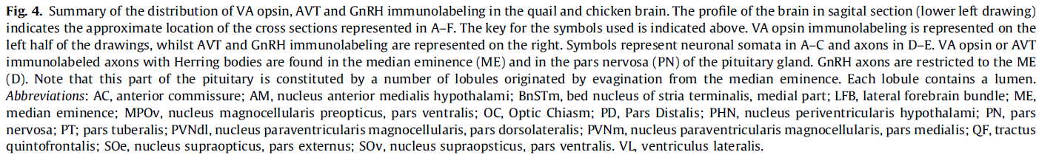

Slide 15
LUZ
Natural vs. Artificial
- Onda corta del espectro
(447-484 nm) vs (555 nm)

Slide 16
LUZ - TERAPÉUTICA
Depresión
Trast. ciclo menstrual
Jet-lag
Bulimia
Trast. cognición
Demencia senil
Trauma craneal
Fatiga

